Slide 1

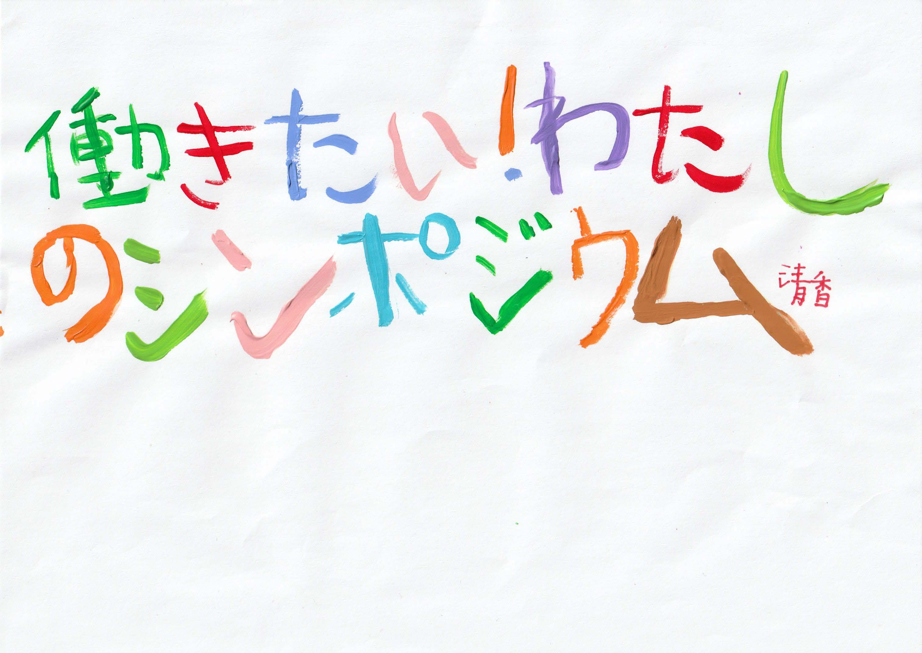
令和元年度 開催内容ダイジェスト版
日時：令和２年1月25日（土）13:30～16:40
場所：横浜市磯子公会堂
©2020横浜市
Notes:
皆さん、こんにちは。こちらは、昨年度実施された「働きたい！わたしのシンポジウム」ダイジェスト版です。
当日の様子を、簡単ですが、振り返っていきます。
本シンポジウムは平成16年度から始まり、昨年度で16回目となりました。

Slide 2
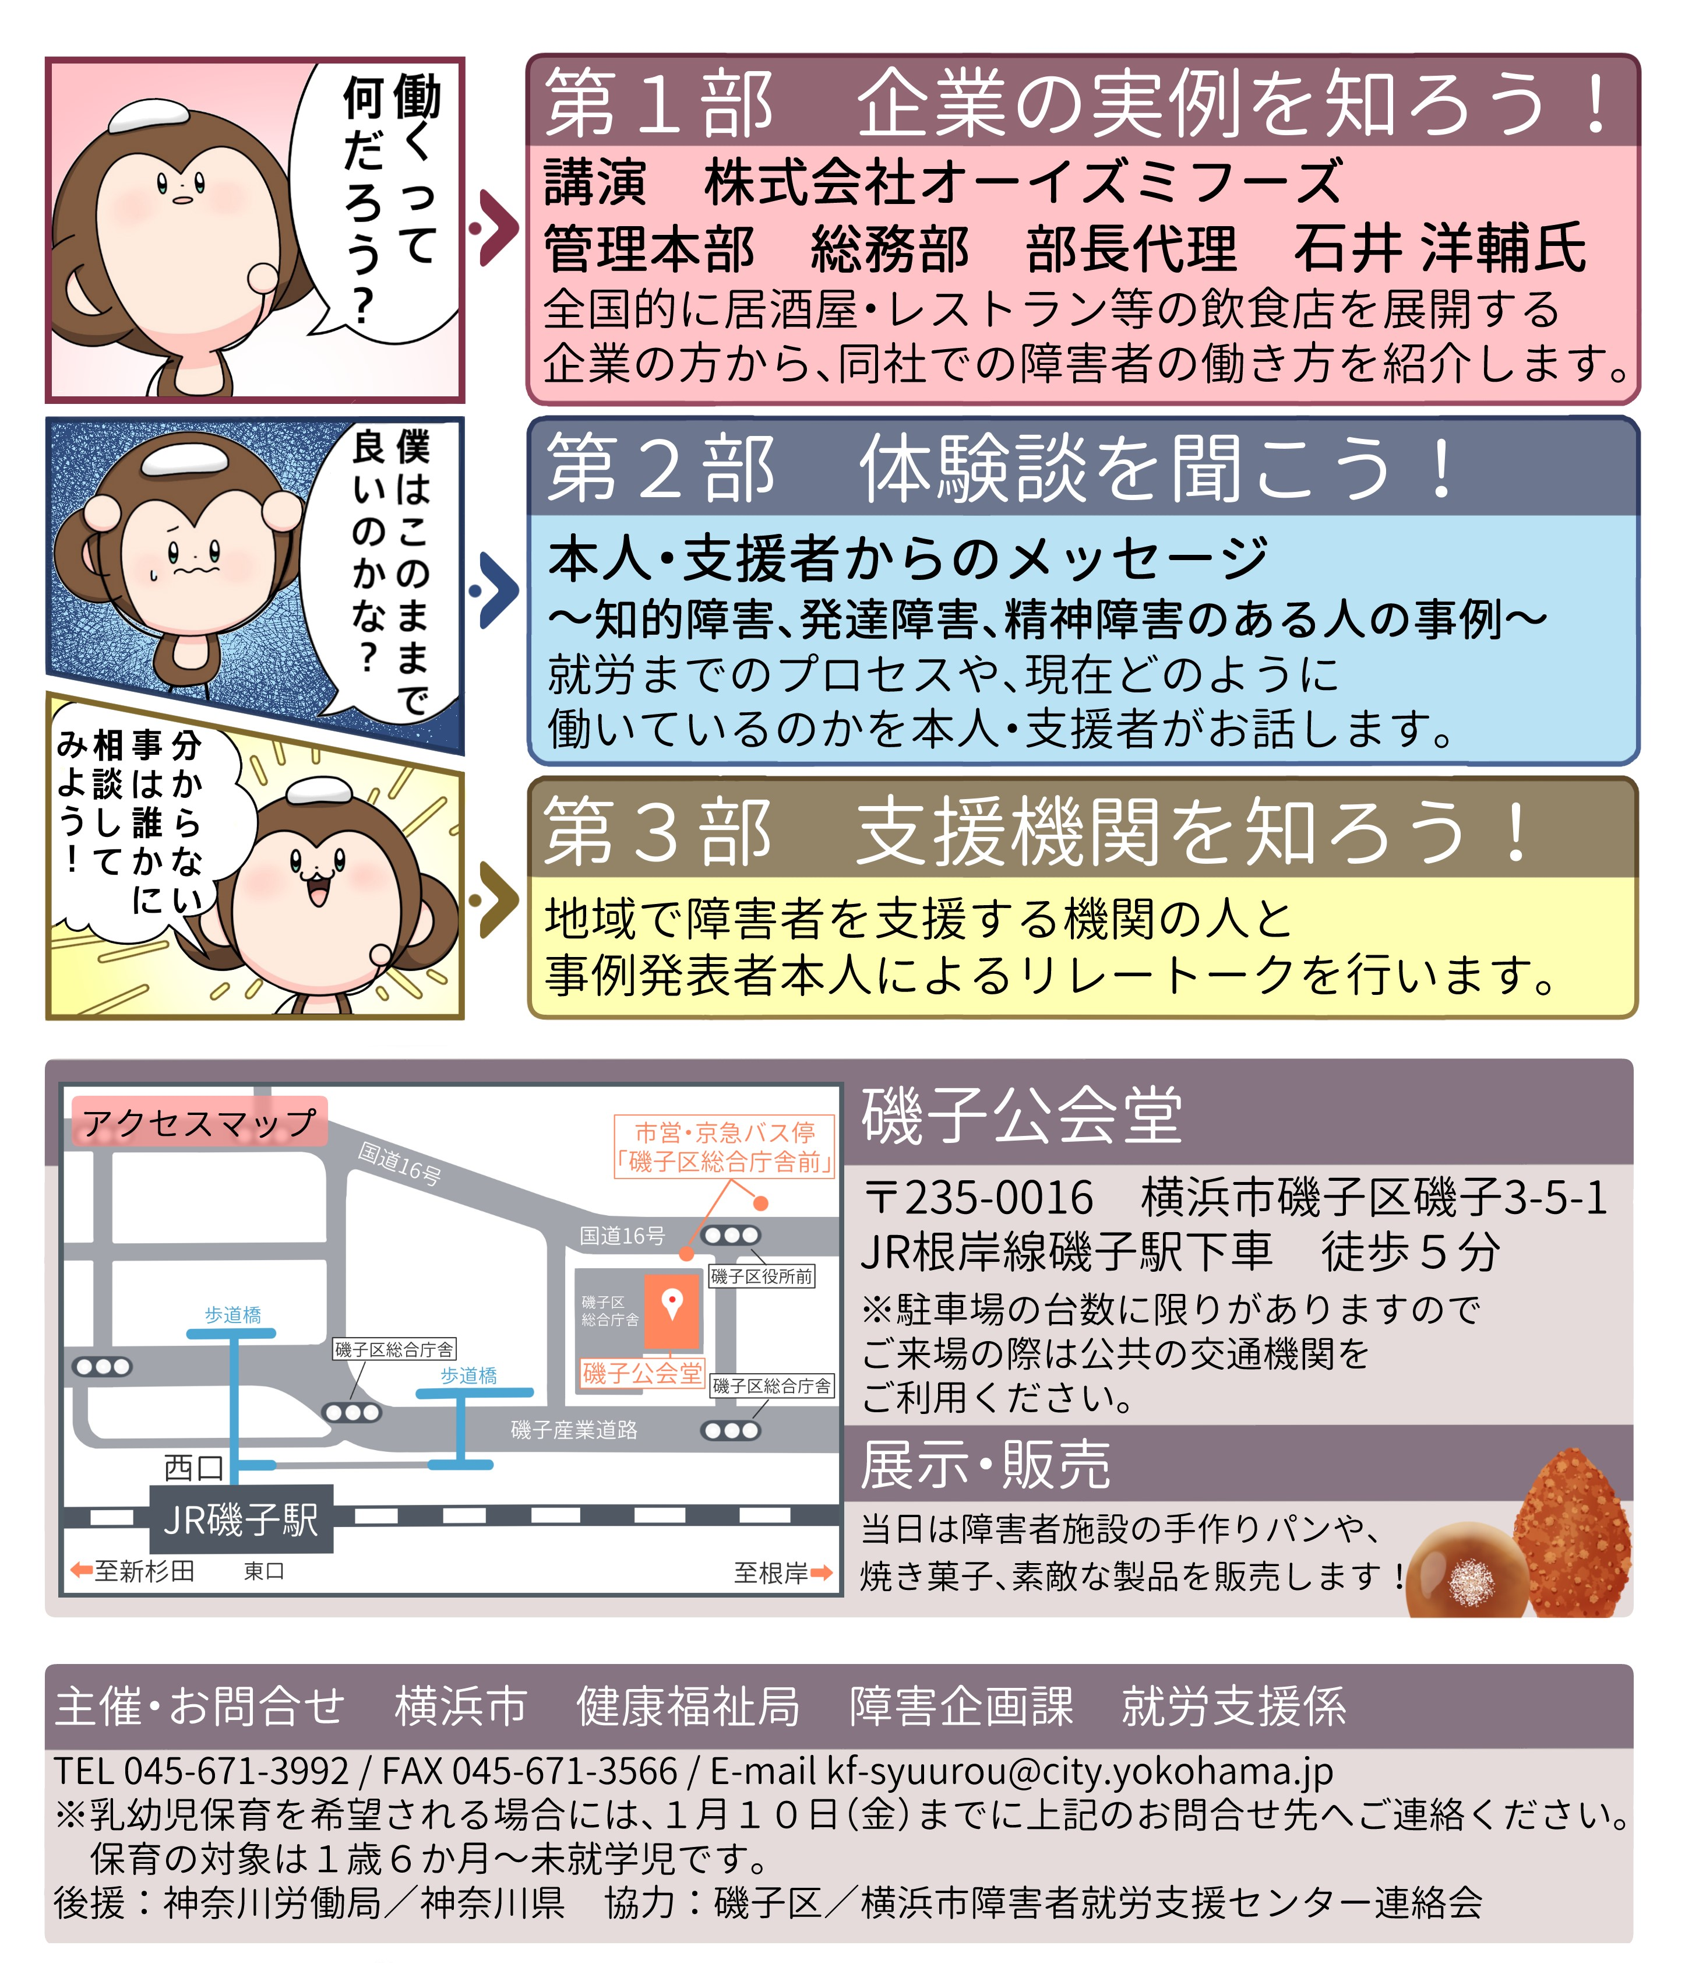

広告ポスター・チラシ
配布チラシ（裏）→
↓吊り革広告（表）
©2020横浜市
Notes:
第16回「働きたい！わたしのシンポジウム」は、第12回より始まった地域密着型啓発企画の第５弾として、主に南部エリアの当事者の方々を前提に、磯子公会堂にて実施されました。
広告ポスター・チラシはここ数年、障害者福祉事業所にデザインを委託し、作成しています。今回は中区にある就労継続支援B型事業所の利用者の方々が、数か月にわたり検討を重ね、作成してくださいました。

Slide 3
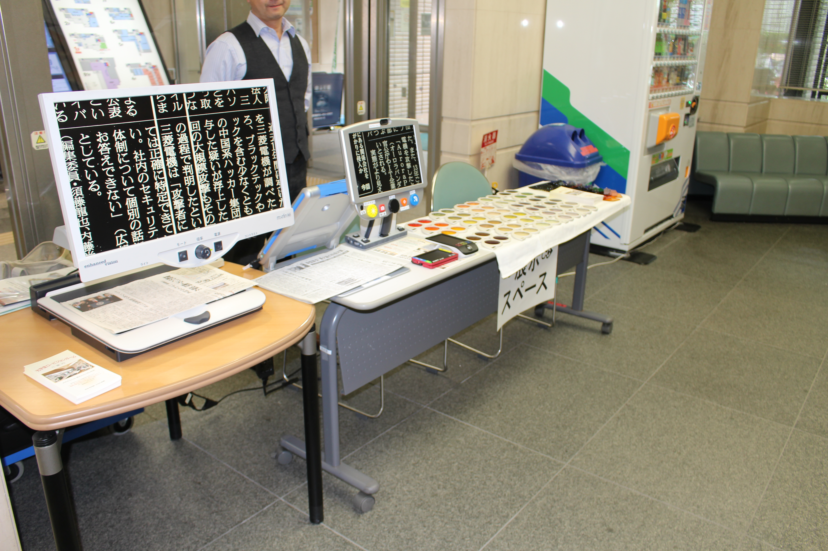
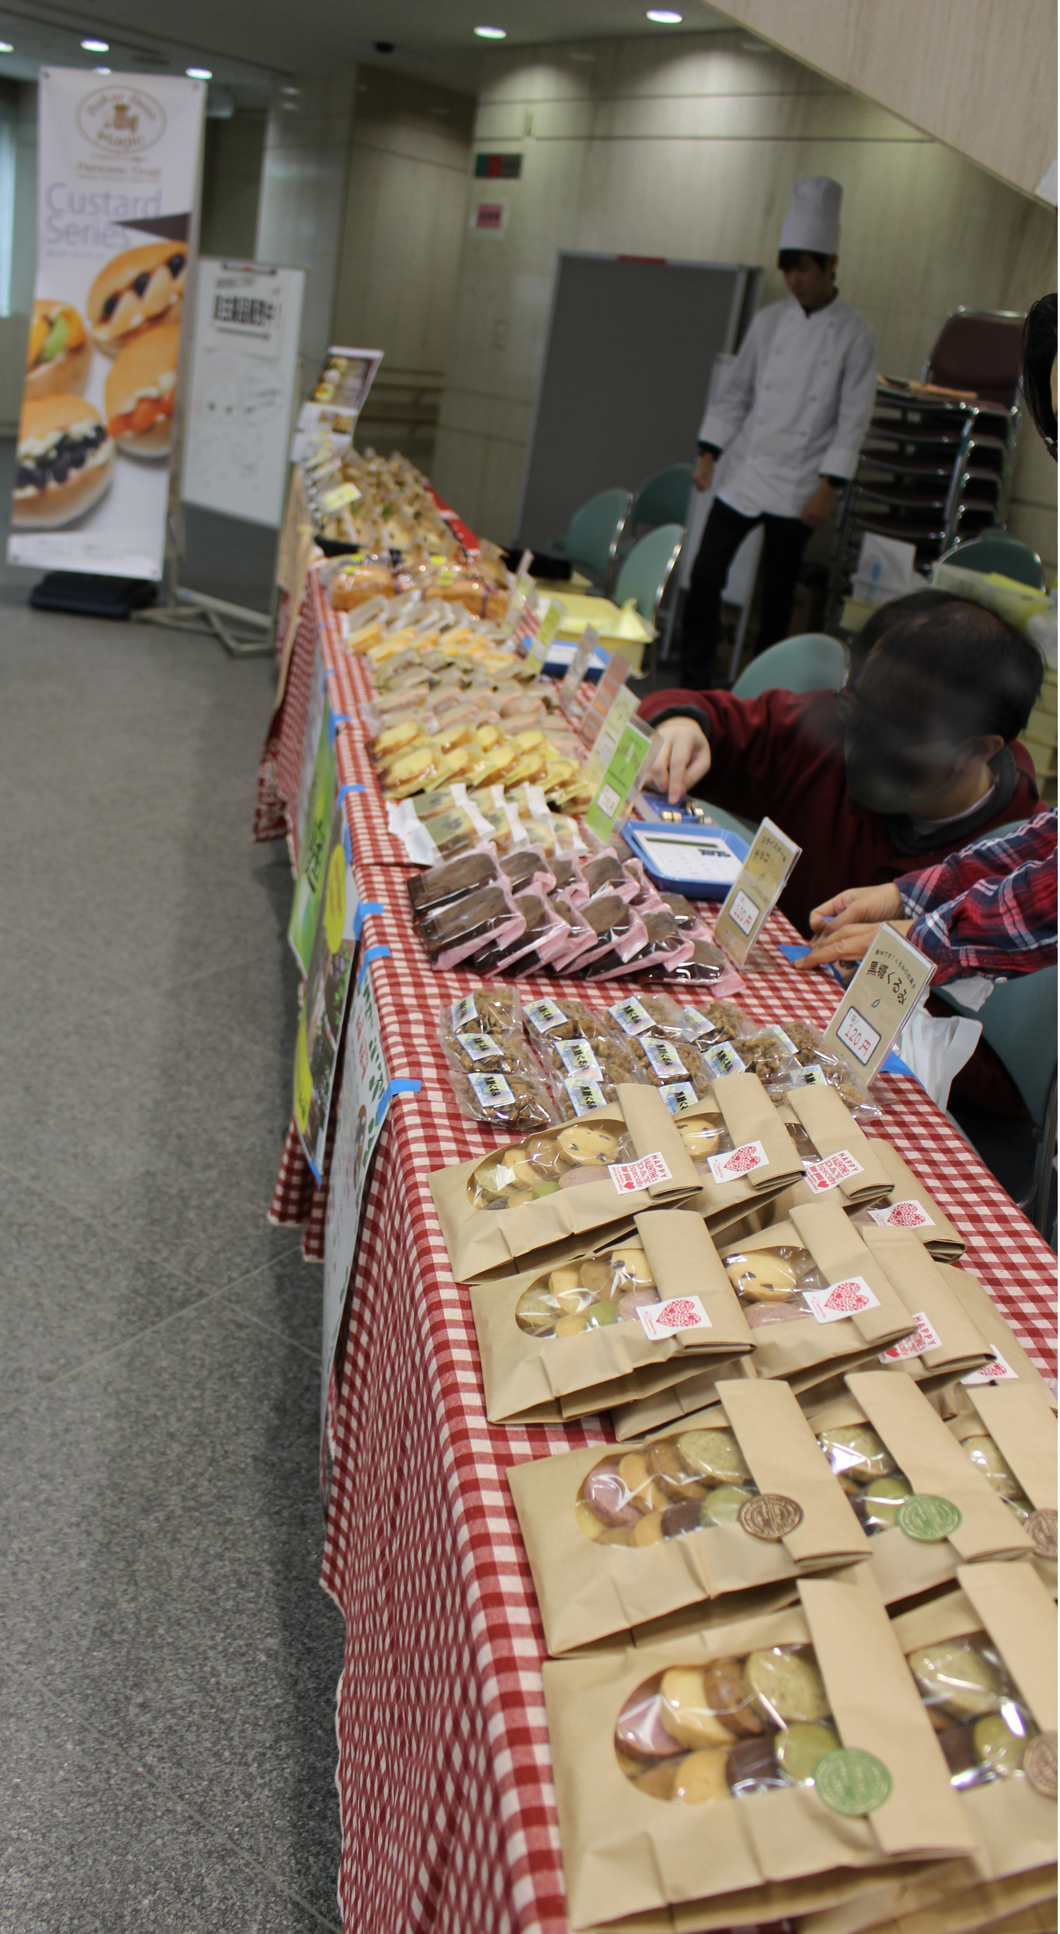
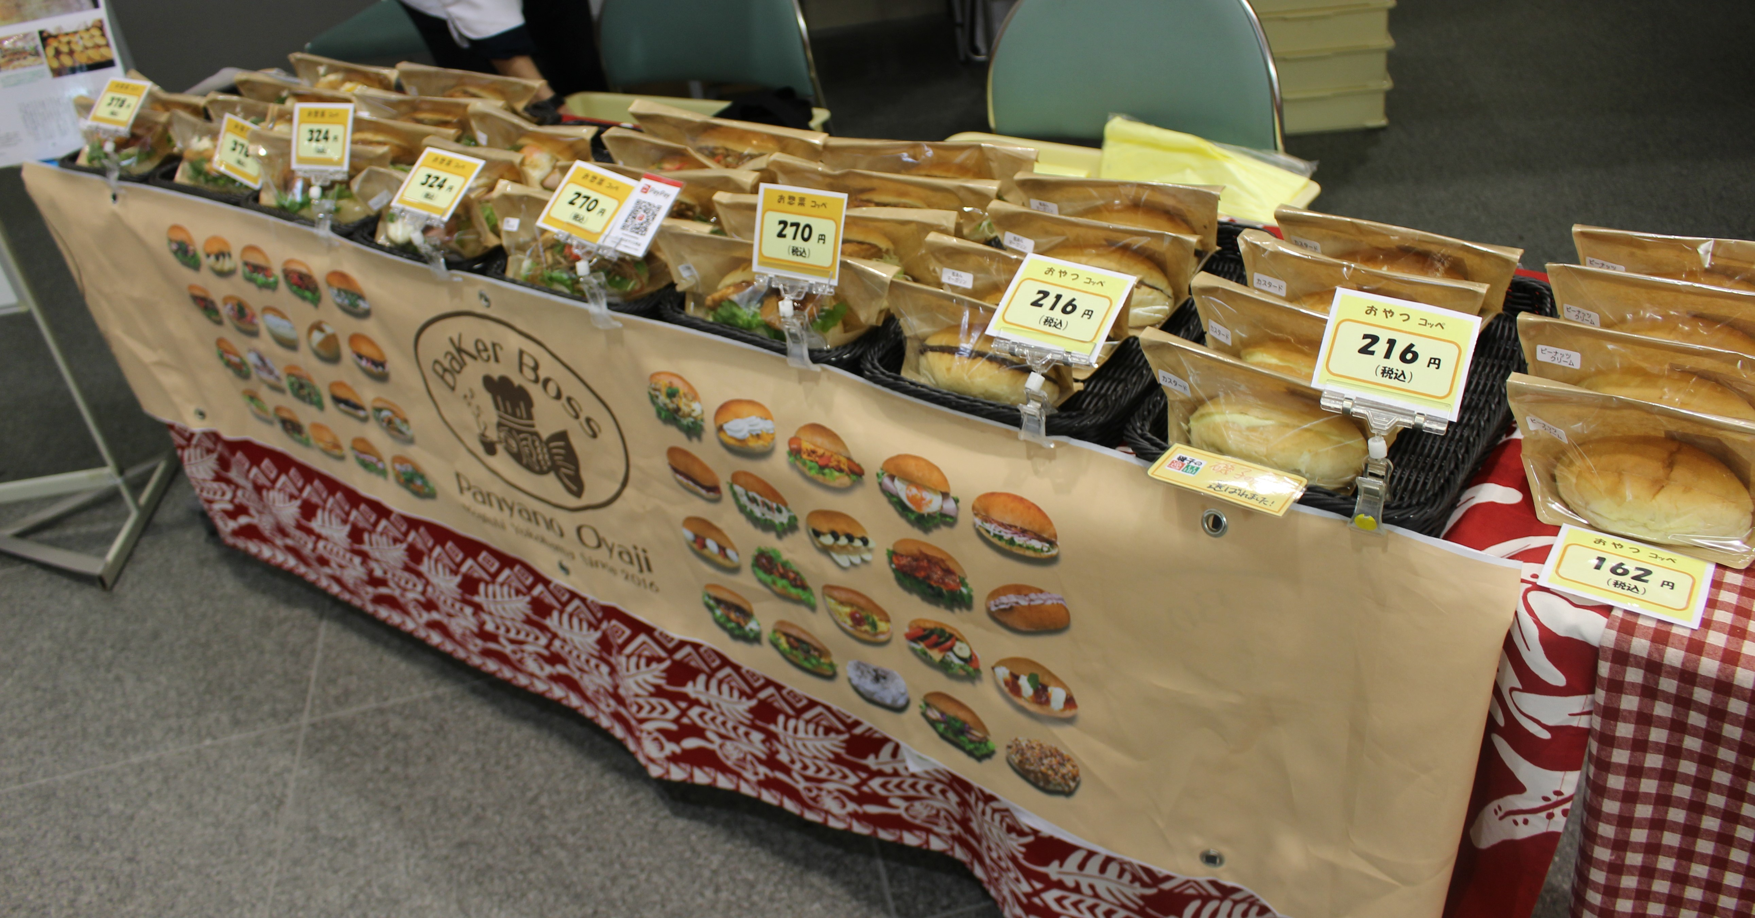
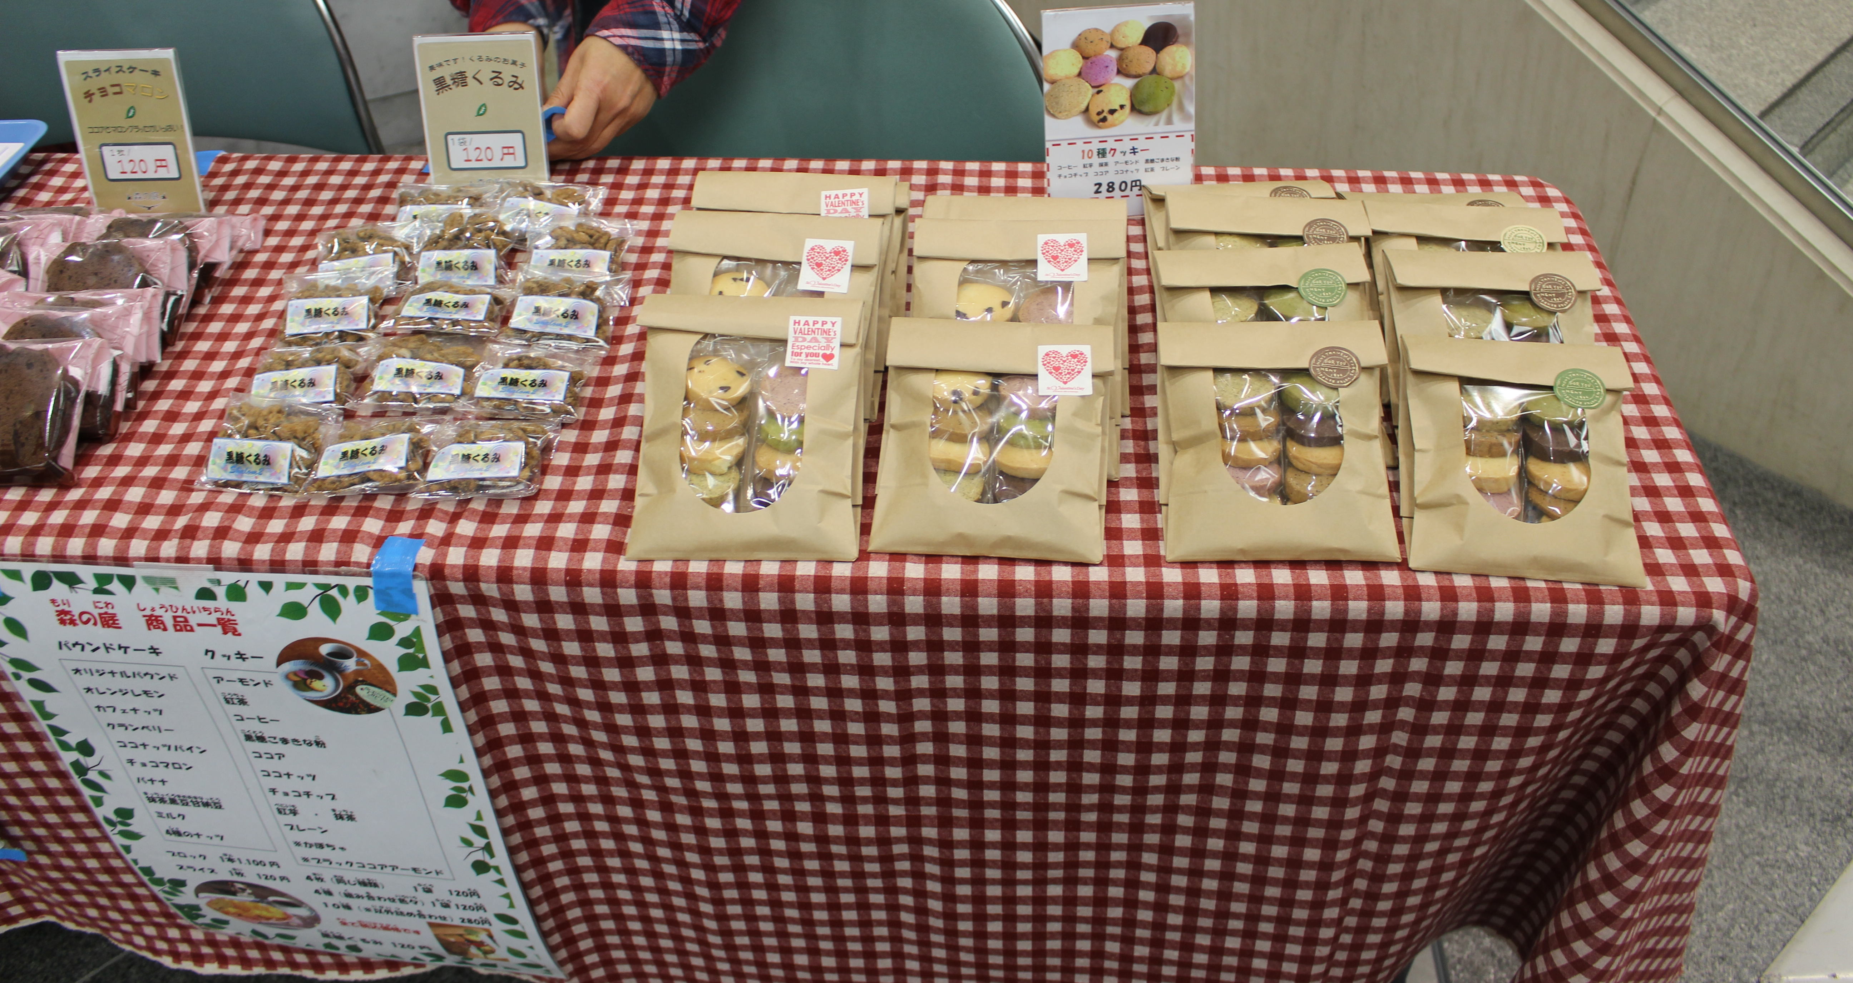
販売・展示準備
毎年、会場では実施エリア内にて活動する障害者福祉事業所による販売スペースを設けています。当日は、磯子区内にて活動する就労継続支援B型事業所によるパン・お菓子販売ブースや、協賛企業による実演コーナーが設置されました。
こちらはセッティングのようすです。
第3部が始まる前には販売ブースは完売となる盛況ぶりでした。
拡大鏡・遮光レンズの展示
障害者福祉事業所のパン・菓子販売
©2020横浜市
Notes:
毎年、会場では実施エリア内にて活動する障害者福祉事業所による販売スペースを設けています。
当日は、磯子区内から就労継続支援B型事業所が２か所、お菓子やパンの販売ブースを出店しました。過去の開催時では多いときは７～８事業所が出店することもありました。
また、視覚障害・感覚過敏の方向けの補助器具として、拡大鏡や医療用遮光レンズの実演、展示も併せて行われました。写真は開場前のセッティングのようすです。この日は第３部が始まる前には物販が全て完売となる盛況ぶりでした。

Slide 4
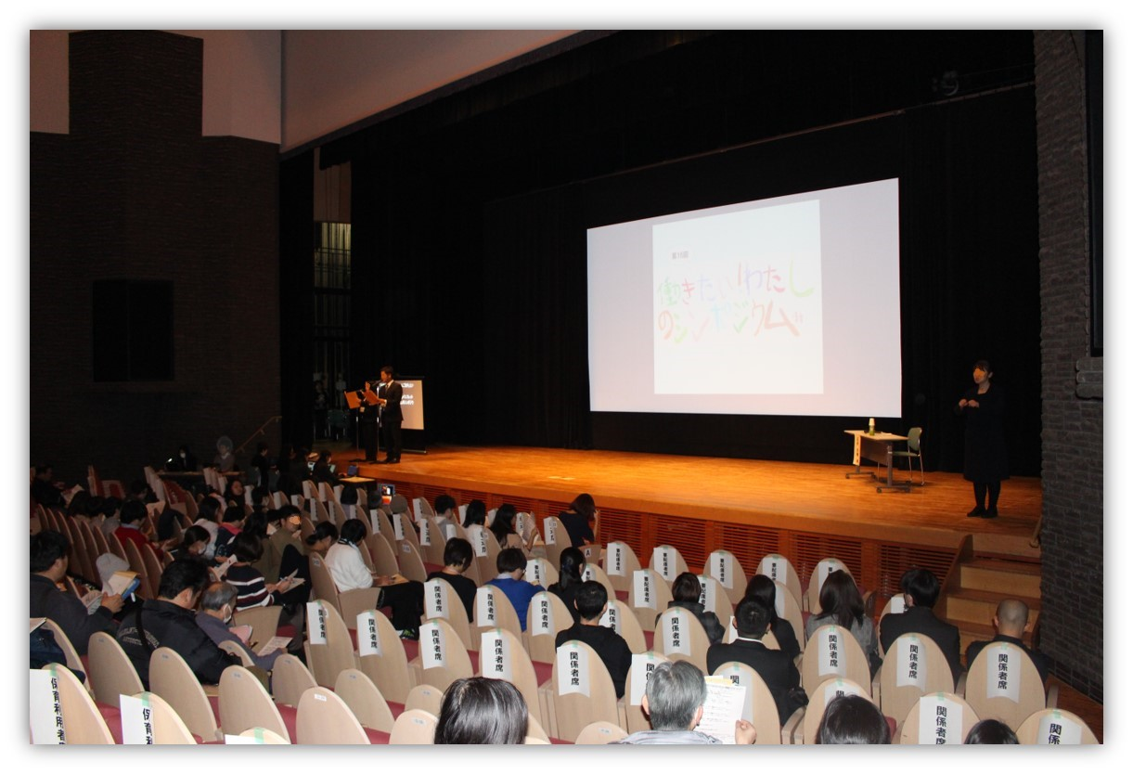
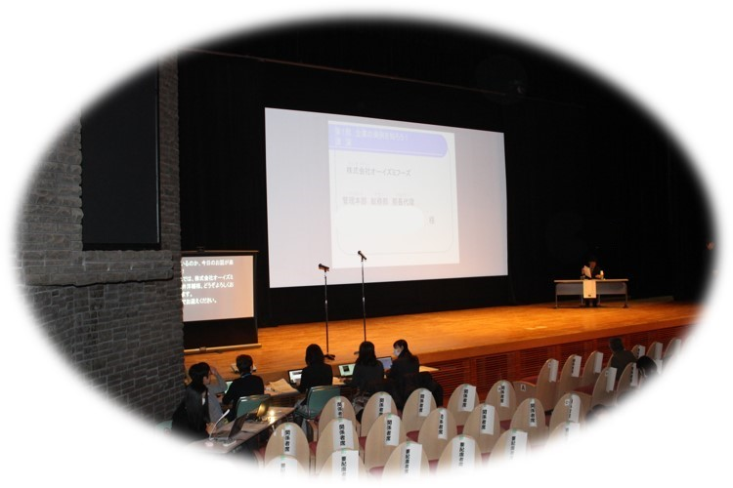
会場のようす①
会場は、６00名規模の定員の中、来場者は約430名と７割を超える盛況ぶりでした。
会場前方は視覚障害や聴覚障害、車椅子の方向けにシートが区分けされ、手話通訳者や要約筆記者による説明も併せて行われました。
司会は本市採用の障害のある会計年度任用職員2名により進められていきました。
©2020横浜市
Notes:
会場は、６00名規模の定員の中、来場者は約430名、７割を超える盛況ぶりでした。
例年、就労移行支援事業所や就労継続支援B型事業所の利用者他、様々な方にご来場いただいていますが、今回は特に当事者の保護者と思しき方や、お子さん連れのご家族の来場も数多くみられました。
来場された方々は、障害特性に合わせた座席配置に従って座り、手話通訳者や要約筆記者等の支援も入りながら、本市採用の障害のある会計年度任用職員2名の司会進行にて予定時刻通りに始まりました。
中には開場の13時の２時間近く前からお待ちいただいた方もいらっしゃいました。

Slide 5
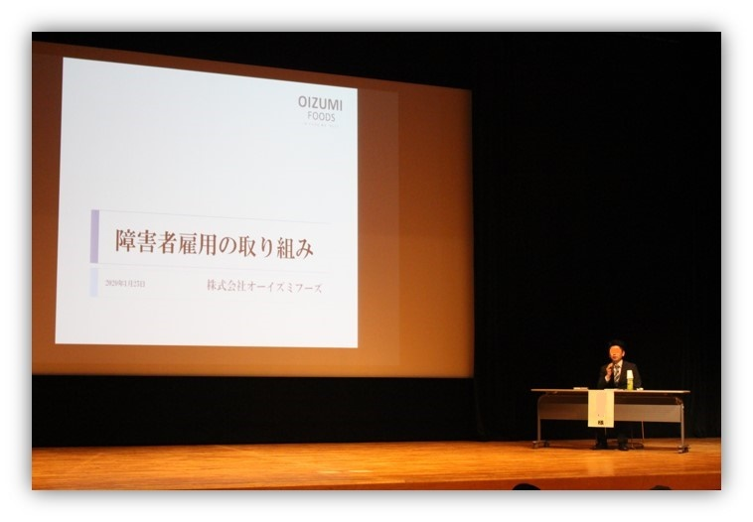
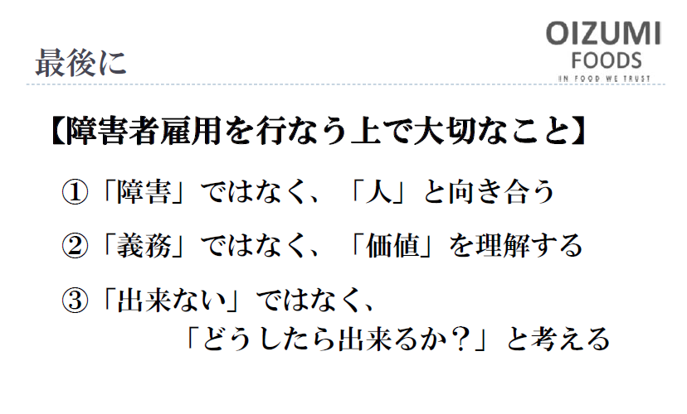
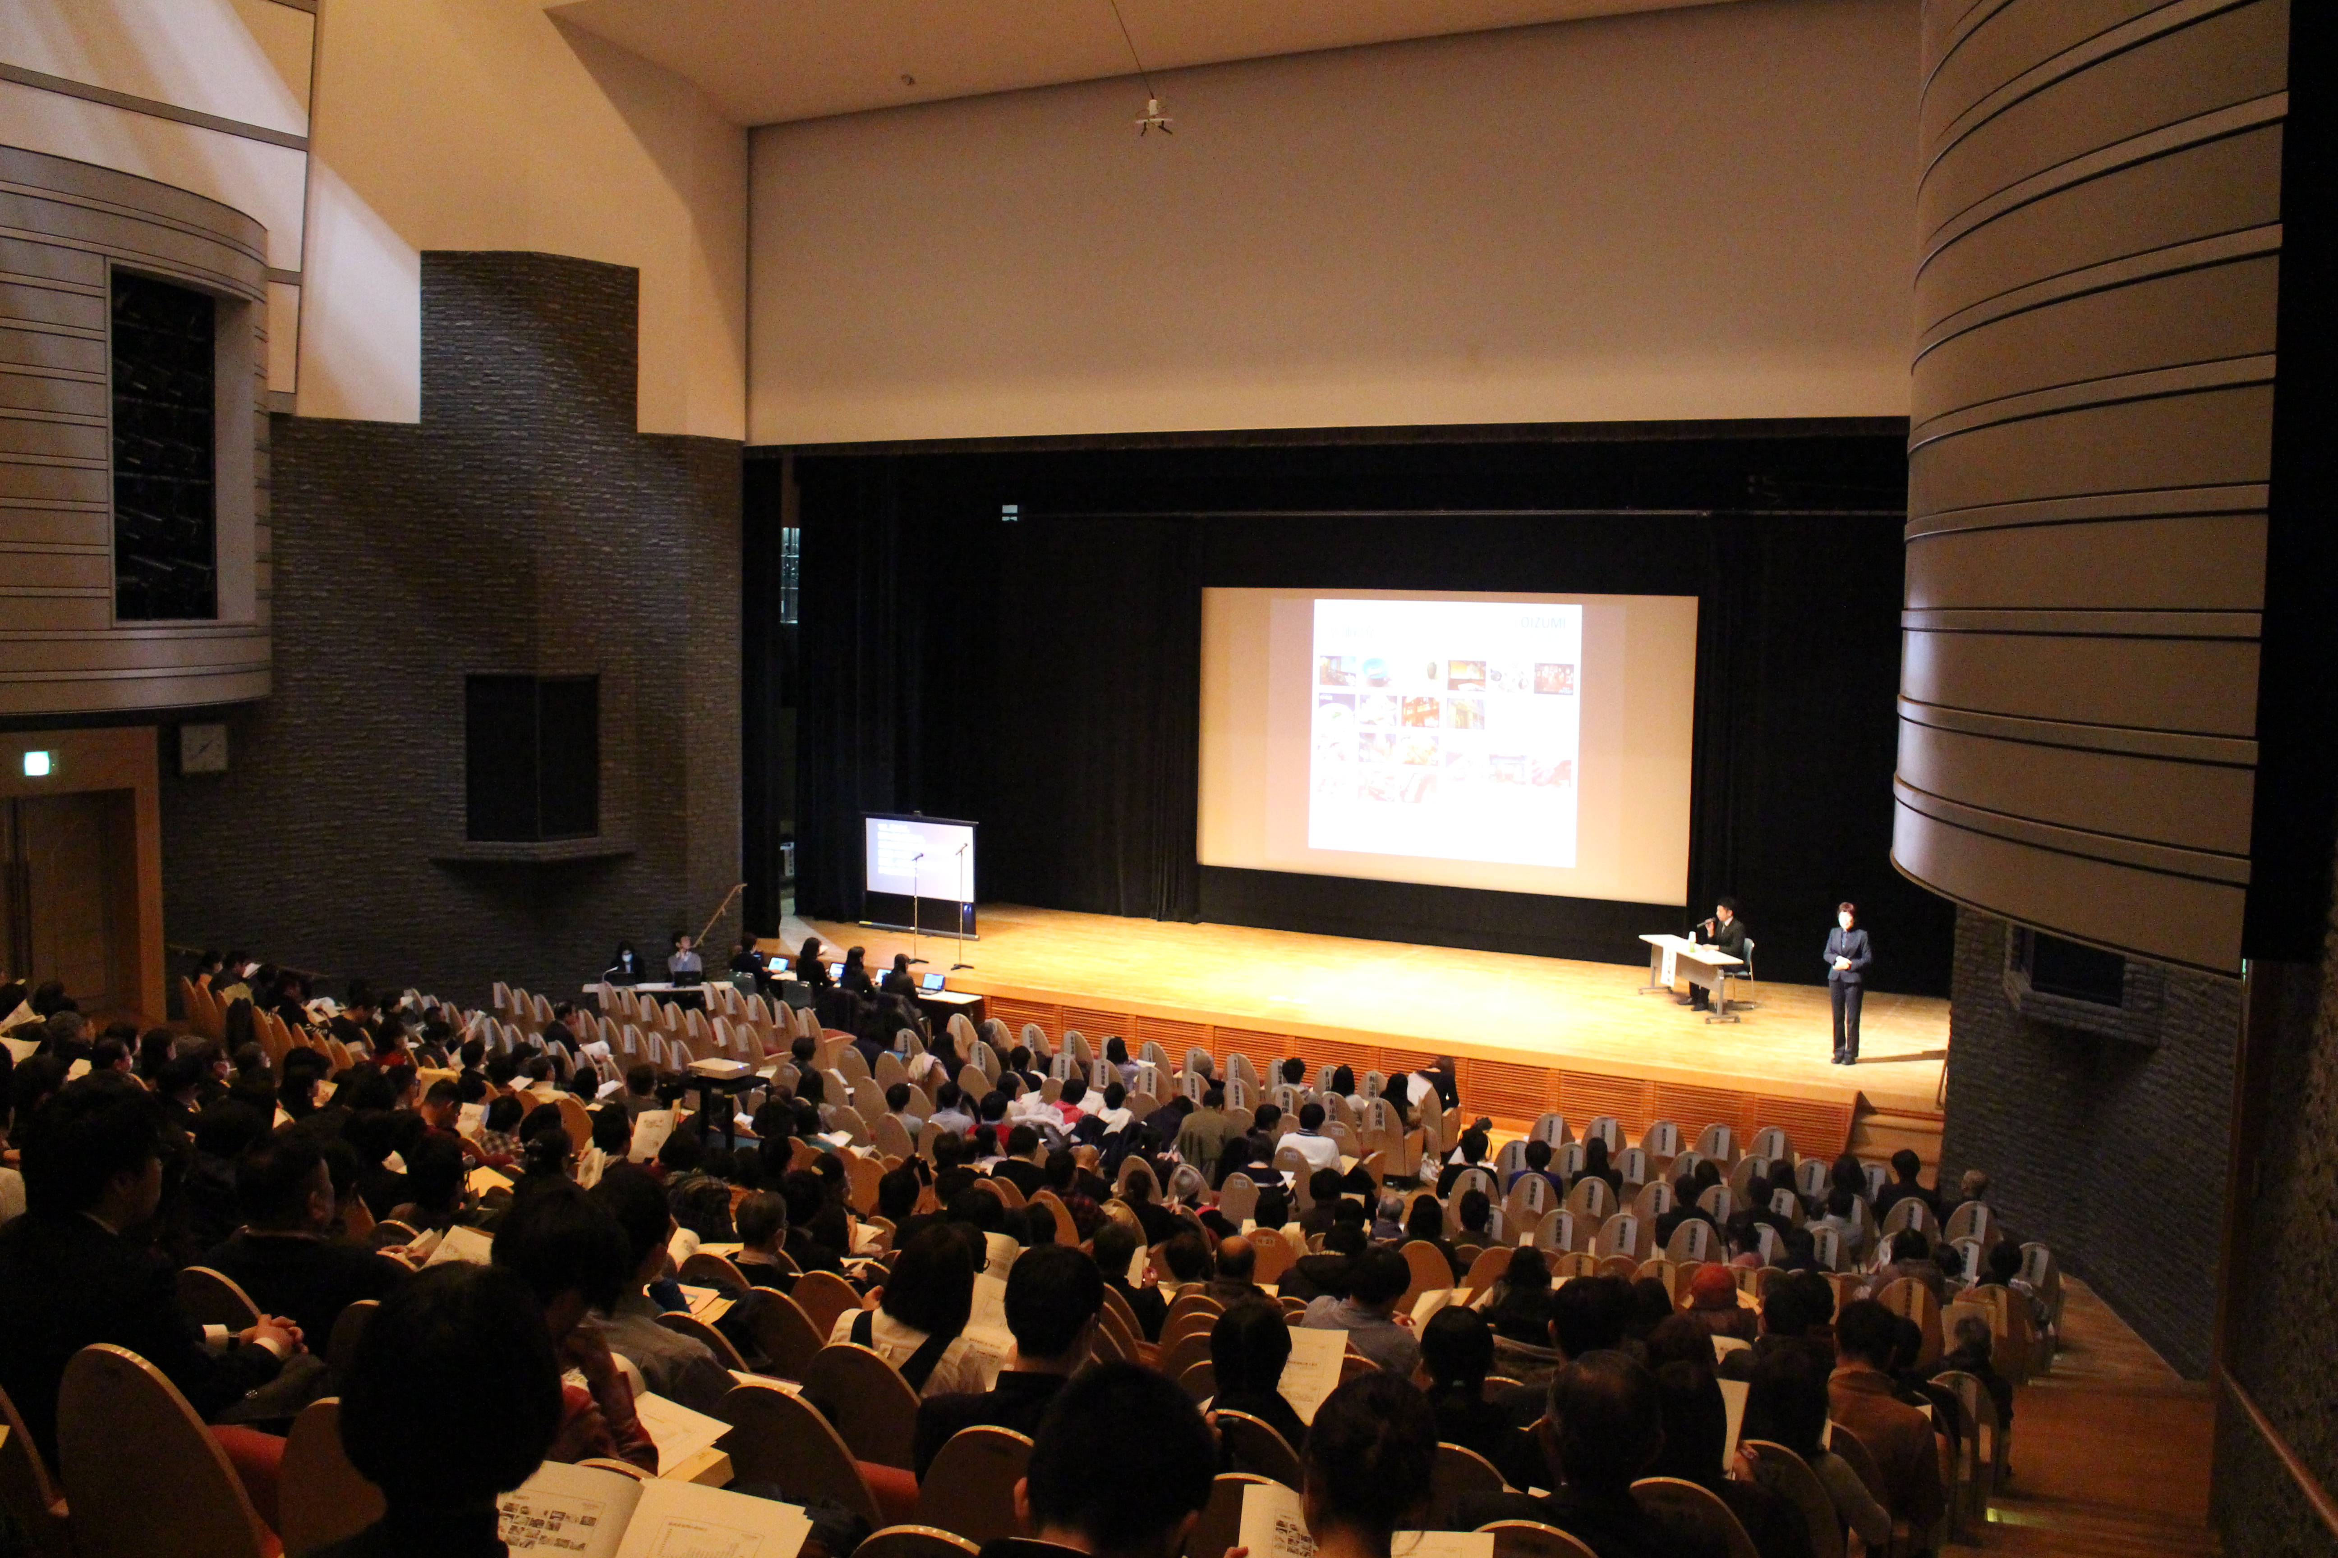
会場のようす②
第１部：企業の実例を知ろう！
第１部は障害者雇用を進めている企業の実例紹介ということで、今回は居酒屋・イタリアンレストラン等飲食事業を展開されている株式会社オーイズミフーズ様に登壇いただきました。
株式会社オーイズミフーズ様は、様々な雇用形態を推奨され、個々の働き方に合った職場提供を前提に、取組説明をされていました。
「関わるすべての人にHAPPYを」（同社企業理念より）
少しずつ、企業の雇用形態も多様化していると感じる講演でした。
同社HP：https://www.oizumifoods.co.jp/
©2020横浜市
Notes:
第１部の企業による基調講演では、居酒屋・イタリアンレストラン等、飲食事業を展開されている株式会社オーイズミフーズ様による障害者雇用事例が紹介されました。
「関わるすべての人にHAPPY（ハッピー）を」を、企業理念にかかげ、同社の「働きたい」に応える雇用事例に、熱心にメモを取られる方もいらっしゃいました。
①「障害」ではなく、「人」と向き合う、②「義務」ではなく、「価値」を理解する、③「出来ない」ではなく、「どうしたら出来るか？」と考える。
少しずつ、企業の雇用形態も多様化していると感じました。普段の私たちの生活の中でも、とても参考になる内容でした。

Slide 6
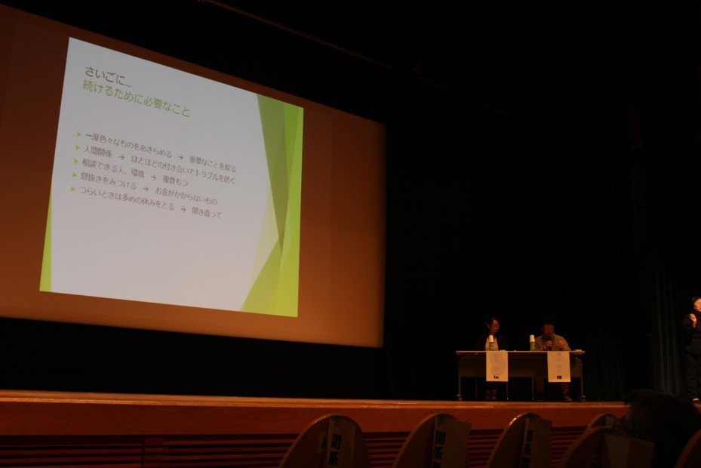
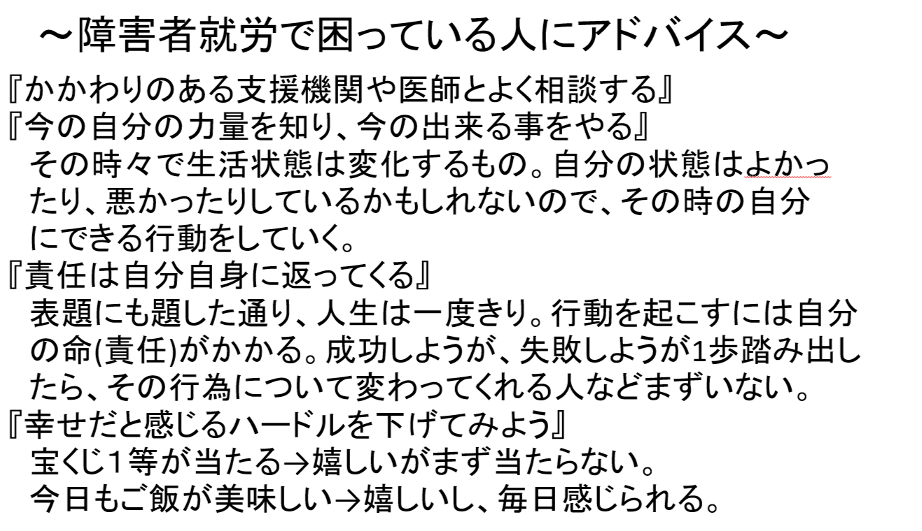

会場のようす③
第２部：体験談を聞こう！
第２部は障害のある当事者による登壇でした。知的障害のある方、精神障害のある方、発達障害のある方がそれぞれ、ご自分の言葉や方法で就職に至るまでの経緯や現状、課題、今後の目標、同じ立場にある方々へのメッセージを発信していました。
右のスライド資料は、３名の登壇者のうち、精神障害・発達障害がそれぞれある方の会場に向けたメッセージです。
「人生一度きり」だからこそ、責任は自分自身に返ってくる。どう受け止めるかは自分次第。
皆さんは、どのように受け止めますか？
©2020横浜市
Notes:
第2部は、知的障害のある方、精神障害のある方、発達障害のある方がそれぞれ、ご自分の言葉や方法でご自身の障害について、就労に至る経緯をふまえながら話されました。スライド資料は3名の登壇者のうち、精神障害・発達障害がそれぞれある方の会場に向けたメッセージです。
１．高齢者福祉施設にて介護補助として働く知的障害のあるAさん、「介護職の資格をとって、将来は今の彼女と一緒に人生を歩みたい。」と目標を熱く語りました。
２．大手コンサルティング会社にて総務・人事業務に従事する発達障害のあるBさん、「相談できる人、環境を複数もつ、息抜きを見つける、無理をしない。」と言った、仕事を続ける秘訣を披露。 目標は、「障害者と会社の双方から『頼られる存在』になり、両者をつなぐ『掛け橋』になる。」だそうです。
３．国の出先機関にて検疫補助の業務に従事する精神障害のあるCさんは、「人生一度きり、責任は自分自身に返ってくる。どう受け止めるかは自分次第。幸せだと感じるハードルを下げてみよう。」と語りかけていました。
三者三様のメッセージに、ご来場いただいた方々も熱心に耳を傾けていらっしゃいました。

Slide 7
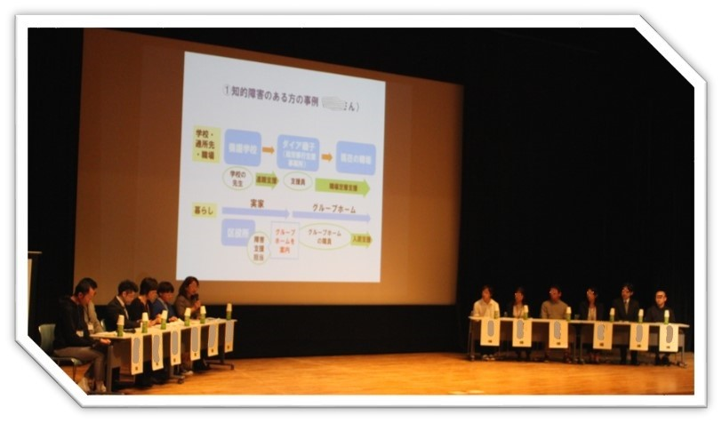
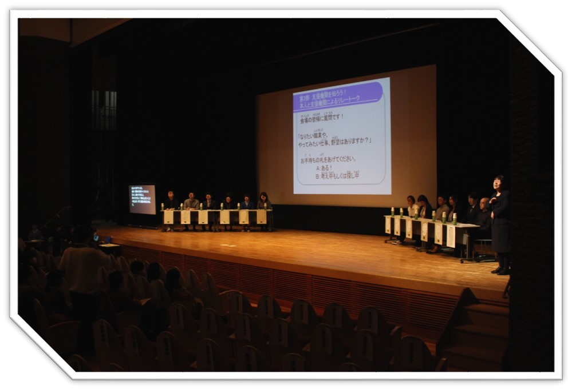
会場のようす④
第３部：支援機関を知ろう！
B
第３部では、企業や当事者を支える支援機関の役割にスポットライトをあて、グループトークを中心に進めました。
各登壇者の経緯に支援機関がどのような役割を果たしたのか？図表示を交えながら、第１部、第２部の登壇者・支援者に加え、磯子区で活動する各支援機関の職員や、特別支援学校の先生が入り、横浜市障害者就労支援センターの支援員と障害当事者による２名のファシリテーターが問いかける形で話が展開されました。
会場の皆さまへ選択クイズも実施！
「なりたい職業ややってみたい仕事、野望はありますか？」
「A:ある、B：まだない」その理由は？
A
©2020横浜市
Notes:
第3部では、それまでに登壇された７名の方に加え、磯子区で活動する基幹相談支援センター・生活支援センター・就労支援センターの各支援機関の職員や当事者を支援する特別支援学校の先生も交えたグループトークが展開されました。ファシリテーターは、横浜市内で精神障害のある方の支援に取り組む横浜ピアスタッフ協会（https://shalom153.wixsite.com/yokohama-peers）の当事者スタッフと横浜南部就労支援センター職員が担当。第2部登壇者の「そのとき」にスポットライトをあて、どのような支援機関がどのようにご本人の支援にあたったのか、話が進められました。
グループトークの最後には来場者に向けて、質問コーナーも実施。「なりたい職業や、やってみたい仕事、野望はありますか？」。「A：ある」、「B：まだない」それぞれの立場からなぜその答えを出したのか、会場インタビューも実施されました。
シンポジウムは計３時間超の長時間にわたりましたが、最後まで熱気さめやらぬ会場の雰囲気に、会場スタッフも終始笑顔で進行を見守ることができました。

Slide 8
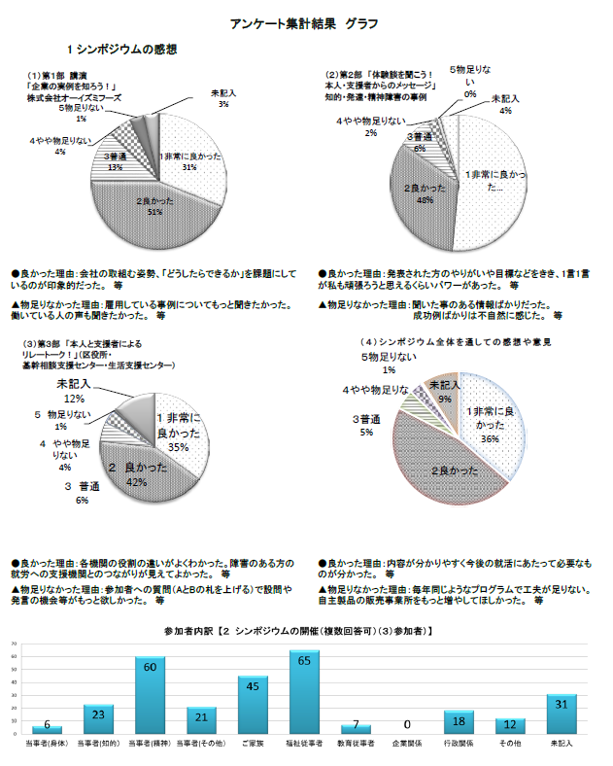
来場者の声
シンポジウムに来場いただいた方々の声をアンケート結果にまとめました。
シンポジウム参加者数４２８名のうち、アンケート回答者数は２２９名（回収率54％）でした。
至らない点も多くありましたが、多くの方々に来場いただいて「よかった。」と思っていただけたこと、担当者だけでなく、当日登壇いただいた皆様にとっても嬉しい結果となりました。
課題点は次回以降の企画に活かして、よりよい情報発信に努めていきます。
©2020横浜市
Notes:
こちらは、来場いただいた方々の声をアンケート結果にまとめたものです。シンポジウム参加者数428名のうち、アンケート回答者数は229名、アンケート回収率は54%という結果となりました。来場者の約半数の方々にご回答いただきました。有難うございました。
至らない点も多くありましたが、全体的に「非常によかった」「よかった」というご意見をたくさん頂戴し、担当者だけでなく、当日登壇いただいた皆様にとっても嬉しい結果となりました。当日はインフルエンザだけでなく、コロナウィルスの感染が徐々に明らかになってきた頃、開催も危ぶまれる状況の中、多くの皆様にお越しいただけたことは本当に有難く思いました。
課題点は次回以降の企画に活かして、今後も障害者の就労支援に向けたよりよい情報発信に努めていきます。

Slide 9
ご視聴いただき有難うございました。
来年はぜひ足を運んでみたい方、
会場に行くのは大変だけれど、また視聴したい方、
来年度以降の取組をどうぞお楽しみに！
お問合せはこちら→ 横浜市健康福祉局 障害自立支援課就労支援係
kf-syuurou@city.yokohama.jp
©2020横浜市
Notes:
第16回「働きたい！わたしのシンポジウム」ダイジェスト版を最後までご視聴いただき有難うございました。
来年はぜひ足を運んでみたい方、会場に行くのは大変だけれどまた視聴したい方、来年度以降の取組をどうぞお楽しみに！
このコンテンツに関するお問い合わせは
横浜市健康福祉局障害自立支援課就労支援係
（Email：kf-syuurou@city.yokohama.jp）
までお願いいたします。

